Slide 1
Разработка инструментария для исследования сравнительной производительности параллельных алгоритмов стандартной библиотеки C++
Студент: Сидельников Станислав Игоревич
Научный консультант: Владимиров Константин Игоревич

Slide 2
Цель работы и задачи
Цель работы:
  Исследование производительности параллельных алгоритмов стандартной библиотеки C++
Задачи:
  Исследование типовой структуры бенчмарков параллельных алгоритмов
  Обобщение описания бенчмарков с использованием механизмов шаблонизации
  Разработка фреймворка для генерации бенчмарков и анализа результатов их выполнения
  Тестирование сгенерированных бенчмарков на архитектуре RISC-V

Slide 3

Архитектура RISC-V
Архитектура RISC-V – популярная молодая открытая архитектура
    Открытость: спецификация полностью открыта, позволяет коммерческое и некоммерческое использование
    Расширяемость: архитектура позволяет комбинировать различные расширения (стандартные и нестандартные)
Возникают задачи поддержки компилятора под конкретную архитектуру
При разработке компилятора необходимо решать вопрос исследования производительности

Slide 4
Алгоритмы стандартной библиотеки
Одной из областей исследования производительности компилятора – алгоритмы стандартной библиотеки (#include <algorithm>)
В данной работе производительность данных алгоритмов рассматривается в контексте их распараллеливания с помощью policy
В стандартной библиотеке порядка 105 алгоритмов, которые используются похожим образом
std::for_each(std::execution::par, v.begin(), v.end(), [](int &n) { n++; })
std::all_of(std::execution::par_unseq, v.cbegin(), v.cend(), [](int i) { return i % 2 == 0; }
std::find_end(std::execution::seq, v.begin(), v.end(), x.begin(), x.end())

Slide 5
Параллельные алгоритмы
С C++17 все алгоритмы получили возможность распараллеливания, тип распараллеливания регулируется policy
seq – последовательное исполнение
par – распараллеливание с использованием библиотек (openmp, tbb)
par_unseq – распараллеливание с векторизацией (самая агрессивная политика распараллеливания)
algorithm
compiler
executable
OpenMP
Intel Thread Building Blocks

Slide 6
Задача измерения производительности
При решении задачи измерения приводительности надо иметь в виду несколько вещей:
  Выбор библиотека бенчмаркинга: - например, googlebenchmark (использовалась как основная в работе), celero, cppbenchmark, cpp, quickbench
  Написание самих бенчмарков
  Сборка бенчмарков с различными компиляторами и опциями
  Запуск бенчмарков, анализ результатов, графическая интерпретация
Как правило, для эффективного измерения производительности, в закрытых решениях пишется некоторый слой автоматизации
Данный слой автоматизации позволяет решить в частном виде задачу измерения производительгости для каких-то конкретных примеров (например, для параллельных алгоритмов)

Slide 7
Задача измерения производительности
При решении задачи измерения приводительности надо иметь в виду несколько вещей:
  Выбор библиотека бенчмаркинга: - например, googlebenchmark (использовалась как основная в работе), celero, cppbenchmark, cpp, quickbench
  Написание самих бенчмарков
  Сборка бенчмарков с различными компиляторами и опциями
  Запуск бенчмарков, анализ результатов, графическая интерпретация
Как правило, для эффективного измерения производительности, в закрытых решениях пишется некоторый слой автоматизации
Данный слой автоматизации позволяет решить в частном виде задачу измерения производительгости для каких-то конкретных примеров (например, для параллельных алгоритмов)

Slide 8
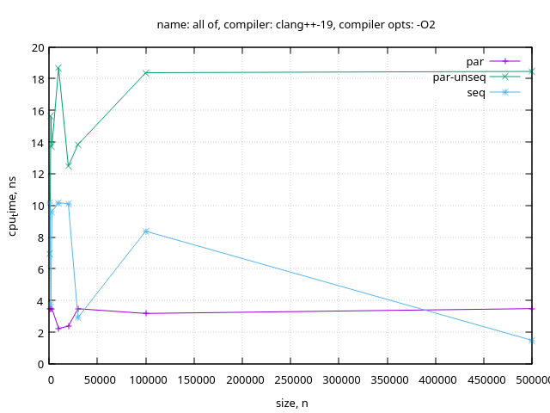
Фреймворк измерения производительности stdbench
Для решения задачи измерения производительности параллельных алгоритмов стандартной библиотеки был написан фреймворк stdbench
Создание различных конфигураций бенчмарков
Генерация бенчмарков
Генерация бенчмарков
name: ["all_of", "any_of", "sort", "transform"]
template: "input_range.jinja"
policy: ["par", "par_unseq", "seq"]
size: ["1000", "2000", "3000", "10000", "10000", "20000", "30000", "100000", "500000"]
src_container: ["std::vector"]
T: ["int"]
func: ["[](int i) { return i == 0; }"]
compiler_opts: ["-O2"]
compier: [“clang++-19”, “g++-14”]
compiler
BenchGenerator(config=”config.yaml”)
Сборка бенчмарков с предоставленными компиляторами
Сборка бенчмарков с предоставленными компиляторами
cmake -B build/compiler
cmake –build build/compiler
ctest –test-dir build/compiler
ResultsAnal(“build/compiler”)
ResultsAnal(“build/compiler”)
Запуск бенчмарков и анализ результатов
Графическая интерпретация

Slide 9
Результаты исследования производительности
Пример исследования
  Компилятор: clang++-19
  Опции компиляции: -O2
  Policy: par, par_unseq, seq
  Алгоритм: all_of

Slide 10
Backlog

Slide 11
Наследование шаблонов
Шаблон некоторого подмножества алгоритмов
Базовое описание структуры бенчмарка
Шаблон библиотеки бенчмаркинга
{% extends "googlebenchmark.jinja" %}
{% block includes %}
{{ super() }}
#include <algorithm>
#include <execution>
#include <numeric>
{% endblock %}
{% block benhcmark_function %}
{{ super () }}
{% block setup %}
{{ src_container }}<{{T}}> src_container({{ size }});
{% block init_container %}
{{ super () }}
std::iota(src_container.begin(), src_container.end(), 0);
{% endblock %}
{% endblock %}
{% block benchmark %}
auto result = std::{{ name }}(std::execution::{{ policy }}, src_container.begin(), src_container.end(), {{ func }});
benchmark::DoNotOptimize(result);
{% endblock %}
{% endblock %}
{% block includes %}
{% endblock %}
{% block benchmark_function %}
{% block setup %}
{% block init_container %}
{% endblock %}
{% endblock %}
{% block loop %}
{% block benchmark %}
{% endblock %}
{% endblock %}
{% endblock %}
{% block bench_register %}
{% endblock %}
{% extends "base.jinja" %}
{% block includes %}
#include <benchmark/benchmark.h>
{% endblock %}
{% block benchmark_function %}
static void {{name}}(benchmark::State& state) {
{% block setup %}
{% block init_container %}
{% endblock %}
{% endblock %}
{% block loop %}
for (auto _: state) {
{% block benchmark %}
{% endblock %}
}
{% endblock %}
}
{% endblock %}
{% block bench_register %}
BENCHMARK({{name}});
BENCHMARK_MAIN();
{% endblock %}

Slide 12

Исследование структуры кода
#include <benchmark/benchmark.h>
#include <algorithm>
#include <execution>
#include <numeric>
static void any_of(benchmark::State& state) {
std::vector<int> src_container(1000000);
std::iota(src_container.begin(), src_container.end(), 0);
for (auto _: state) {
auto result = std::all_of(std::execution::par, src_container.begin(), src_container.end(), [](int i) { return i == 0; });
benchmark::DoNotOptimize(result);
}
}
BENCHMARK(any_of);
BENCHMARK_MAIN()
Заголовочные файлы

Slide 13
Исследование структуры кода
#include <benchmark/benchmark.h>
#include <algorithm>
#include <execution>
#include <numeric>
static void any_of(benchmark::State& state) {
std::vector<int> src_container(1000000);
std::iota(src_container.begin(), src_container.end(), 0);
for (auto _: state) {
auto result = std::all_of(std::execution::par, src_container.begin(), src_container.end(), [](int i) { return i == 0; });
benchmark::DoNotOptimize(result);
}
}
BENCHMARK(any_of);
BENCHMARK_MAIN()
Некоторый шаблон библиотеки бенчмаркинга

Slide 14
Исследование структуры кода
#include <benchmark/benchmark.h>
#include <algorithm>
#include <execution>
#include <numeric>
static void any_of(benchmark::State& state) {
std::vector<int> src_container(1000000);
std::iota(src_container.begin(), src_container.end(), 0);
for (auto _: state) {
auto result = std::all_of(std::execution::par, src_container.begin(), src_container.end(), [](int i) { return i == 0; });
benchmark::DoNotOptimize(result);
}
}
BENCHMARK(any_of);
BENCHMARK_MAIN()
Инициализация контейнеров

Slide 15
Исследование структуры кода
#include <benchmark/benchmark.h>
#include <algorithm>
#include <execution>
#include <numeric>
static void any_of(benchmark::State& state) {
std::vector<int> src_container(1000000);
std::iota(src_container.begin(), src_container.end(), 0);
for (auto _: state) {
auto result = std::all_of(std::execution::par, src_container.begin(), src_container.end(), [](int i) { return i == 0; });
benchmark::DoNotOptimize(result);
}
}
BENCHMARK(any_of);
BENCHMARK_MAIN()
Вызов бенчмарка

